Slide 1



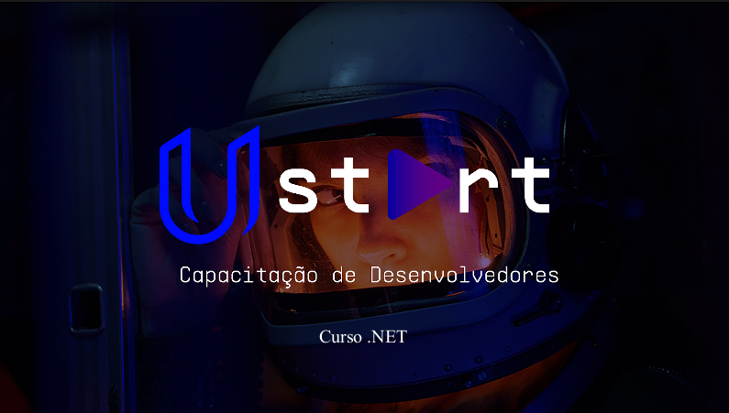
Apresentação: Elias Alves Machado
Técnico em Mecânica Industrial;
Tecnólogo em Fabricação Mecânica;
Especialização em Industria 4,0;
Desenhista Projetista...
Contatos: elias.alves.machado@hotmail.com – 54 99603-0037
Obs.: Slide 3, 5, 6 e 7 são softwares que já desenvolvi e então rodando na empresa CSMETAL, os slide 2 ao 7 eu não irei apresentar na banca.

Slide 2
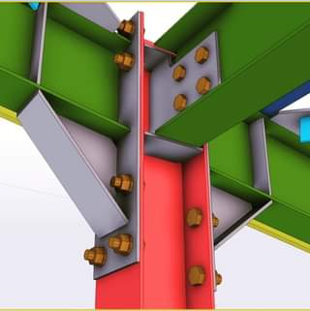
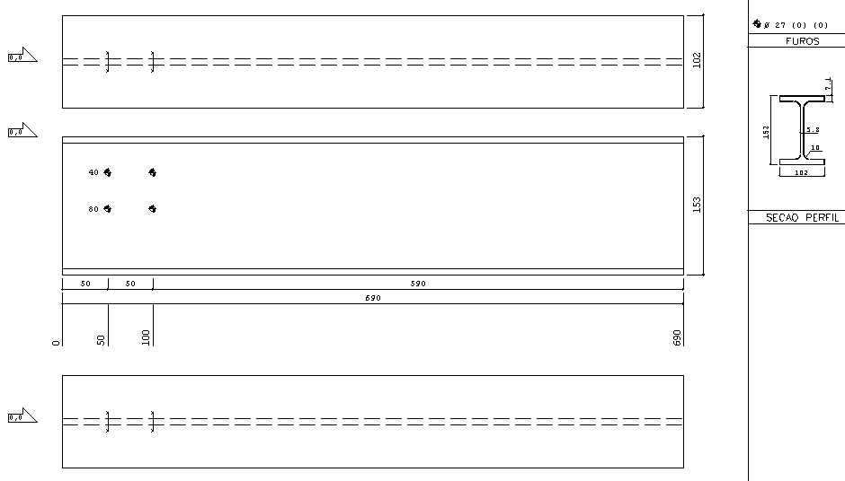
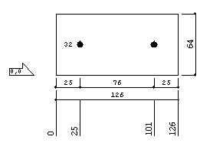
Desenho 3d
Desenho 2d p/ fabricação

Slide 3
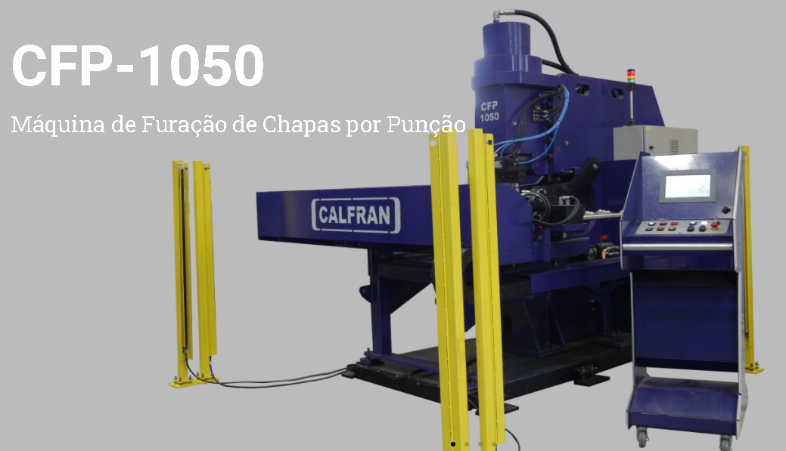
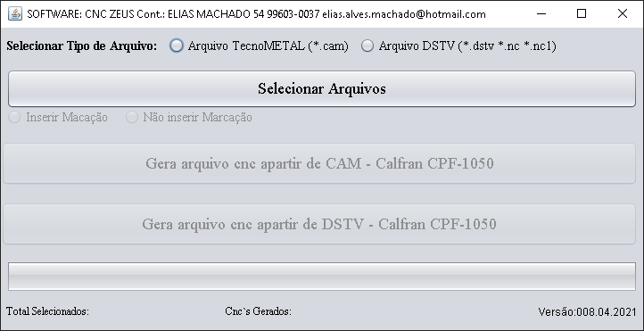
Máquina CNC
executa furação em chapas metálicas.
Software que converte desenho de 2d
em coordenadas p/ a máquina cnc.

Slide 4
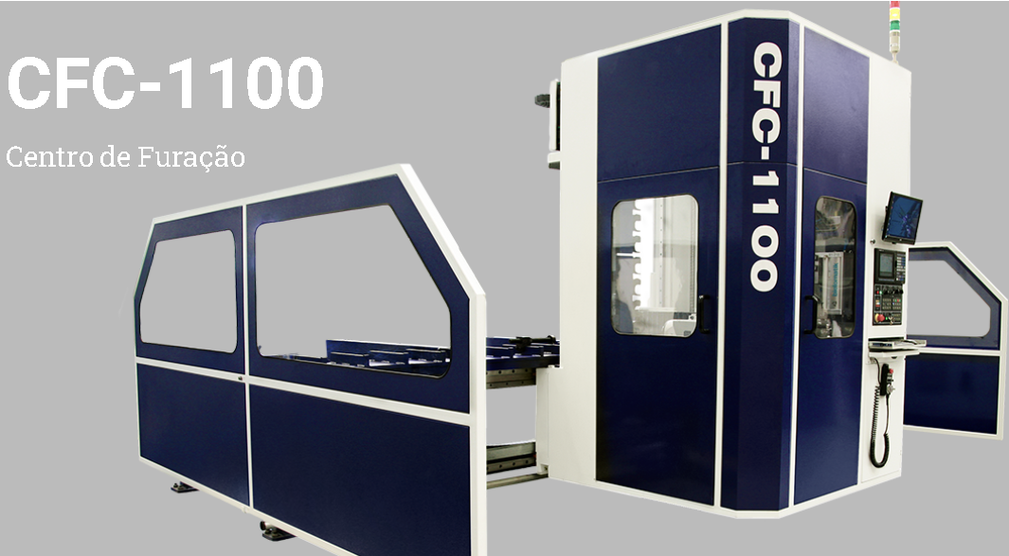
Máquina CNC
executa furação em perfis e chapas metálicas.

Slide 5
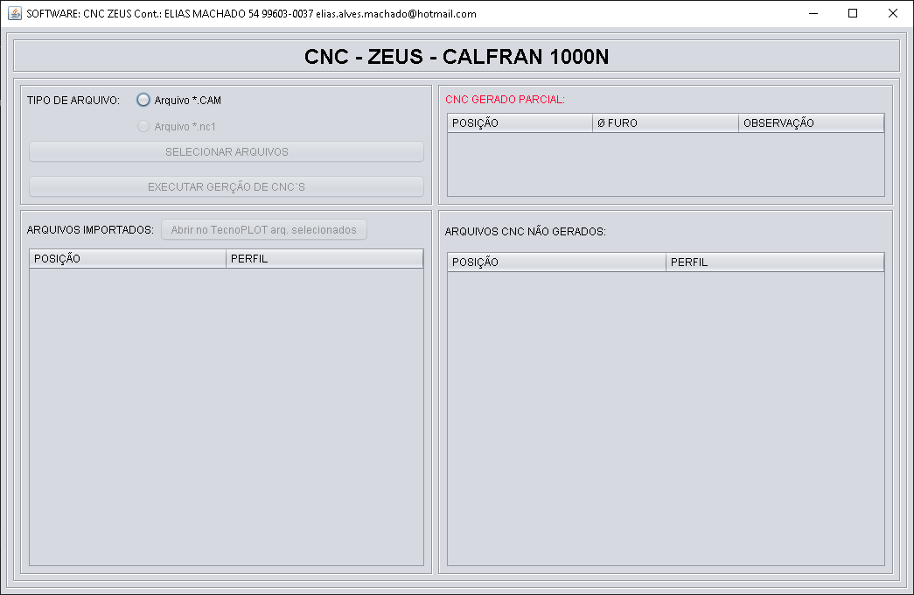
Software que converte desenho de 2d
em coordenadas p/ a máquina cnc.

Slide 6
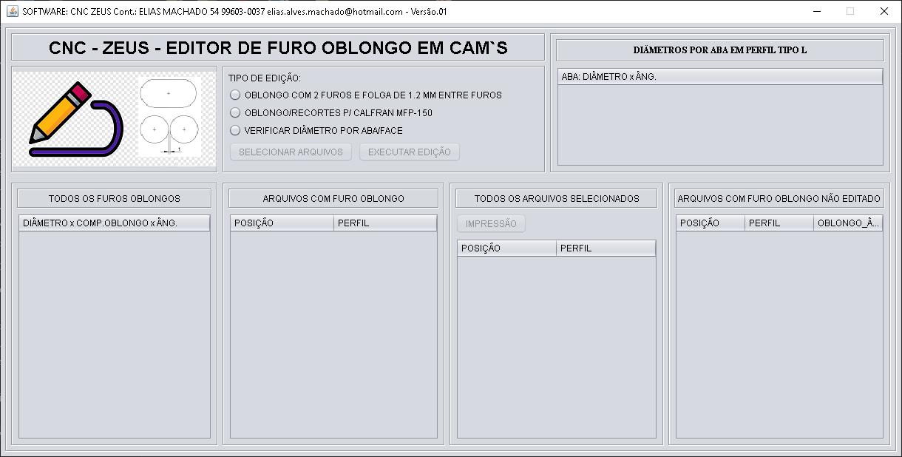
Software que edita desenho de 2d
antes de gerar as coordenadas p/ a máquina cnc.

Slide 7
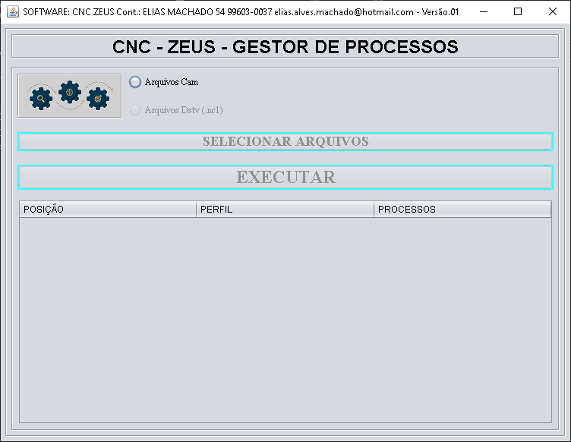
Software que analisa o desenho de 2d
listando os processos como: Furação, Recorte, Chanfro, Dobra, Furo Oblongo, notas...

Slide 8
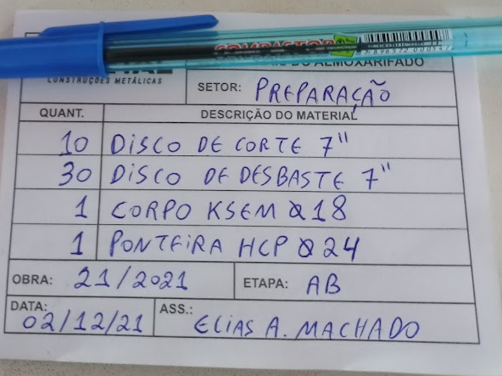
O que é o projeto:
Sistema inicial: Substituir as solicitações de materiais ao almoxarifado;
Gerar relatório com os produtos e quantitativos utilizado por intervalo de data;
Sistema futuramente fazer a integração total com o sistema ERP ;
Fazer baixar em automático dos itens consumidos;
Importar os produtos por família e quantitativo em automático.
Requisição manuais e baixa do sistema também manual

Slide 9
Como foi a experiência de aprendizado para desenvolver:
Obtive muito aprendizado, através do conteúdo apresentado pelos professores com exemplos;
Aprendizado em logica de programação;
Aprendizado em banco de dados;
Experiência na utilização em novas ferramentas, como .Net5, Visual Studio Code, Postman, Dbeaver, Nodejs, Angular e Git;
Após toda a introdução inicial iniciamos o módulo final, esse módulo foi o que teve a união de todo o aprendizado anterior com muitas novidades a ser assimiladas. O que me ajudou a entender os conteúdos apresentado nas aulas presenciais foi os vídeos que o professor gravava explicando detalhe a detalhes.
Os mesmos vídeos estão sendo útil na criação do back-end a API e front-end a parte Web.

Slide 10
Quais as dificuldades:
Eu tenho conhecimento básico na linguagem Java, que tem alguns métodos similares ao dotnet, mas foi e é difícil pelo volume de conceito a ser assimilado em pouco tempo em aula;
A primeira dificuldade foi entender a mecânica do sistema, por onde é o caminho das requisições de entrada e saída de informações;
Ainda assimilando a mecânica da API / Banco de Dados, vem o postman e swagger que foram utilizados nos teste de consultas, inserção, atualização e deleção.
Chega a parte do front-end web, nunca havia feito algo parecido em Java, novamente salvo pelos vídeos muito explicativos;
Portanto as dificuldades continuam!!!

Slide 11
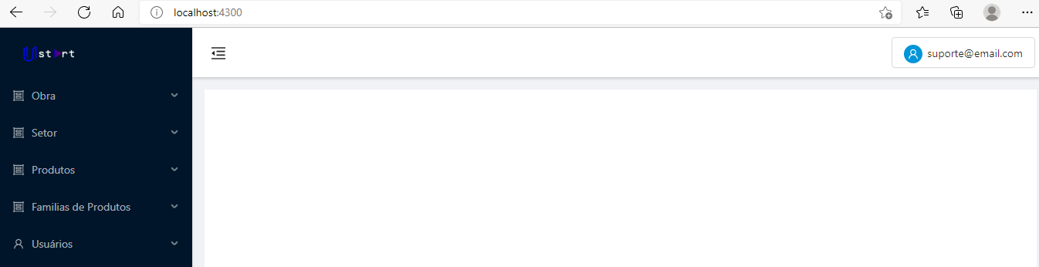
Como ficou o projeto :

Slide 12
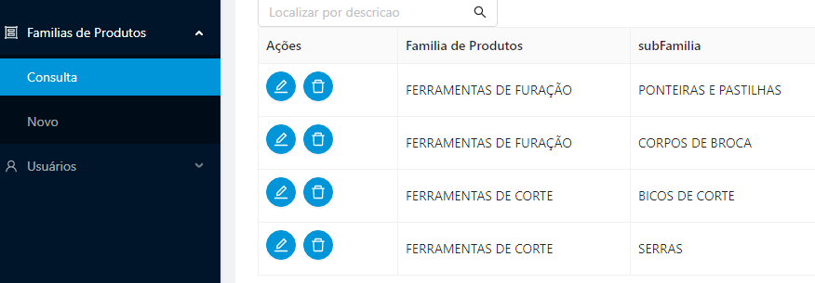
Como ficou o projeto :
Tela de cadastro de famílias

Slide 13
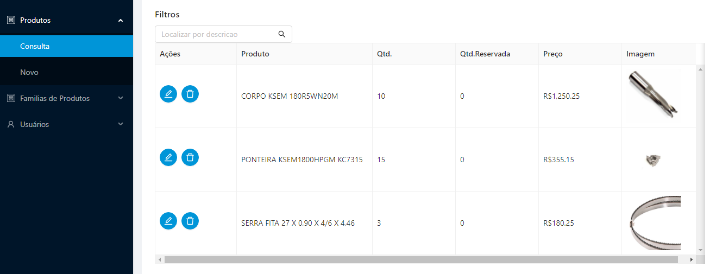
Como ficou o projeto :
Tela de cadastro de produtos

Slide 14
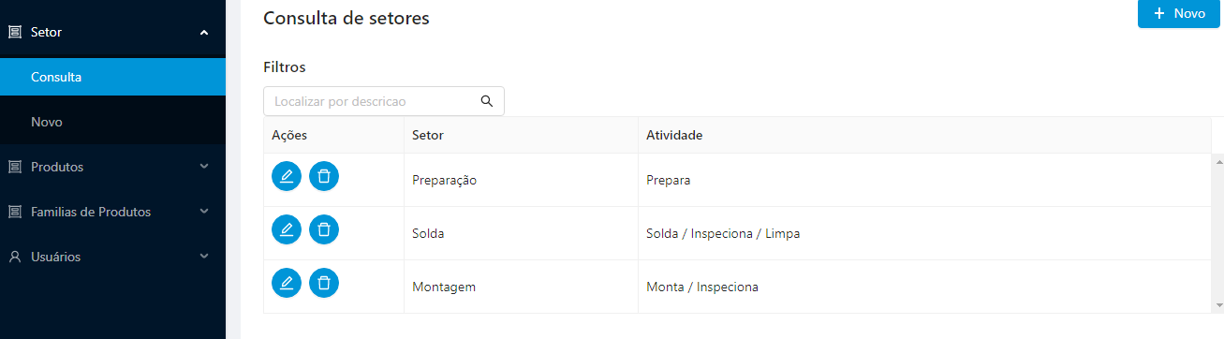
Como ficou o projeto :
Tela de cadastro de setores

Slide 15
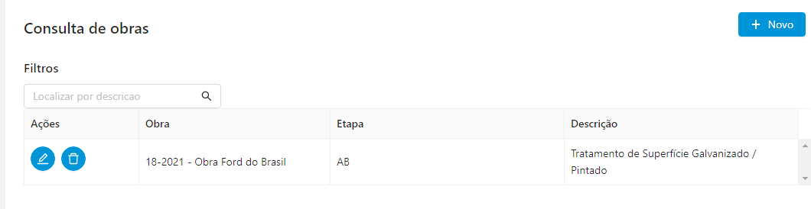
Como ficou o projeto :
Tela de cadastro de obras

Slide 16
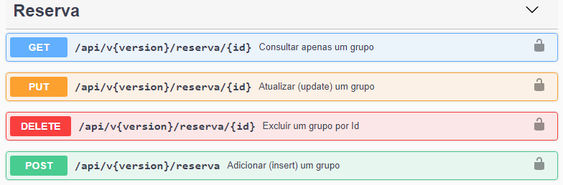
{
"id": "48262212-b6a2-4a6c-921c-3b107d0b898e",
"dataReserva": "2021-12-02T22:52:29.674",
"usuarioId": "d9b22010-e4da-402c-b41c-3ceb43af72d7",
"usuario": {
"id": "d9b22010-e4da-402c-b41c-3ceb43af72d7",
"ativo": true,
"nome": null,
"email": "suporte@email.com",
"dataRegistro": "2021-12-01T23:38:41.988716"
},
"observacao": null,
"quantidadeDeItens": 1,
"itens": [
{
"id": "d5163cca-ea8c-4ca3-9eb2-94ceceb06afa",
"reservaId": "48262212-b6a2-4a6c-921c-3b107d0b898e",
"produtoId": "a9ccc04f-062f-4af1-891c-3028677fe1da",
"produto": {
"id": "a9ccc04f-062f-4af1-891c-3028677fe1da",
"familiaId": "74a38f57-a625-4f76-9006-cfdb2ab17ea6",
"familia": null,
"nomeProduto": "CORPO KSEM 180R5WN20M",
"tipoUnidade": "Unidade",
"qtd": 10,
"qtdReservada": 0,
"preco": 1250.25,
"urlImagem": "https://th.bing.com/th/id/OIP.ofusw4j2A0A7pR4M3nlMmgHaHa?pid=ImgDet&rs=1"
},
"observacao": "ObsProdutoEditadp",
"quantidade": 4
}
]
}

Slide 17
